Slide 1
FKB CAMPUS · FIRMENKUNDENAKADEMIE · TL09
Veränderung im Team führen
Change-Situationen analysieren, Widerstand verstehen, ein eigenes Veränderungsvorgehen entwerfen
KOMPETENZFELD
KOMPETENZSTUFE
VERSION
K-F04 Change & Kommunikation
Strategische Führungskraft
v1.0
FKB Campus · 2026
Trainer-Präsentation

Slide 2
ÜBERBLICK · TL09
Worum geht es heute
Veränderung gehört zum Alltag im Firmenkundengeschäft: neue Zielsystematiken, agree-Umstellungen, Reorganisationen, veränderte Beratungskonzepte.
TL08 hat die Gesprächsführung bei schwierigen Einzelsituationen entwickelt; TL09 adressiert die übergeordnete Ebene: Wie gestaltet eine strategische Führungskraft einen Veränderungsprozess im Team so, dass er gelingt – fachlich, kommunikativ und menschlich?
In diesem Modul analysieren Teilnehmer Change-Situationen anhand etablierter Modelle (Lewin, Kotter, Bridges), bewerten deren Reichweite und Grenzen kritisch und entwerfen ein eigenes Veränderungsvorgehen für eine reale Situation in ihrem FK-Team.
Im Mittelpunkt steht die Führungsrolle in Veränderung: Halt geben, Sinn vermitteln, ehrlich kommunizieren – und Widerstand als Information lesen, nicht als Störung.
FKB Campus · TL09

Slide 3
LERNZIELE · TL09
Was Sie heute mitnehmen
▸ Eine Change-Situation im eigenen FK-Team anhand der Modelle von Lewin, Kotter und Bridges differenziert analysieren und die Stärken sowie strukturellen Grenzen linearer Change-Modelle für den konkreten Kontext bewerten
▸ Widerstand im Team als Informationsquelle – nicht als Störfaktor – bewerten und auf dieser Grundlage eine kommunikative Reaktionsstrategie ableiten, die das Warum vor dem Was stellt
▸ Die eigene Führungsrolle in einem Veränderungsprozess (Halt geben, Sinn vermitteln, ehrlich kommunizieren) kritisch gegen transformationale Führungsforschung und Servant-Leadership-Prinzipien prüfen und daraus persönliche Handlungsmaximen ableiten
▸ Ein strukturiertes Veränderungsvorgehen (Change-Story, Beteiligungsformat, Meilensteinplan, Umgang mit Betroffenen) für eine reale Veränderungssituation im eigenen FK-Team entwerfen
FKB Campus · TL09

Slide 4
AGENDA · TL09
So läuft das Modul
09:00 Begrüßung und Einstieg
09:10 Impuls: Warum scheitern Veränderungen?
09:30 Theorie-Input: Lewin, Kotter, Bridges
10:00 Fallarbeit I: Praxisfall Thomas / Team Mitte (AB-1, Schritte 1–3)
10:30 Pause
10:45 Theorie-Input: Widerstand als Information und Kommunikation in Veränderung
11:05 Fallarbeit II: Praxisfall Thomas – Kritische Bewertung (AB-1 Schritt 4 + Fragen 3–5)
11:20 Kollegiale Fallberatung: Eigener Change-Fall (AB-2)
12:20 Pause
12:30 Transfer und Praxistransfer-Aufgaben (Sec 5)
12:50 Evaluation und Abschluss
13:05 Ende
FKB Campus · TL09
Notes:
Agenda aus dem Ablaufplan (Sektion 3.1). Timing und Pausen siehe Trainerhandbuch.

Slide 5
I · Warum Veränderungen scheitern – und was das mit uns zu tun hat
Bevor wir Modelle anschauen: unsere eigene Erfahrung
FKB Campus · TL09

Slide 6
TL09 · INHALT
Veränderungen scheitern nicht am Plan – sondern am Übergang
▸ Kommunikationsfehler: das Warum bleibt offen.
▸ Beteiligungsfehler: Gestaltung erst nach Verkündung.
▸ Transition unterschätzt: äußere Compliance ≠ inneres Commitment.
▸ Widerstand als Störung behandelt – statt als Information gelesen.
▸ Kein Modell löst das – aber jedes hilft, es zu erkennen.
FKB Campus · TL09
Notes:
Einstiegsfrage an Plenum (09:10–09:30): Denken Sie an eine Veränderung, die nicht so gelaufen ist wie geplant – was war der entscheidende Fehler? Antworten auf Flipchart clustern: Kommunikation / Beteiligung / innere Transition.
Überleitung: Diese drei Kategorien adressieren genau die drei Modelle des Tages.

Slide 7
THEORIE-INPUT I
Lewin, Kotter, Bridges – drei Linsen für denselben Prozess
Drei Modelle kritisch einordnen – Stärken und strukturelle Grenzen
FKB Campus · TL09

Slide 8
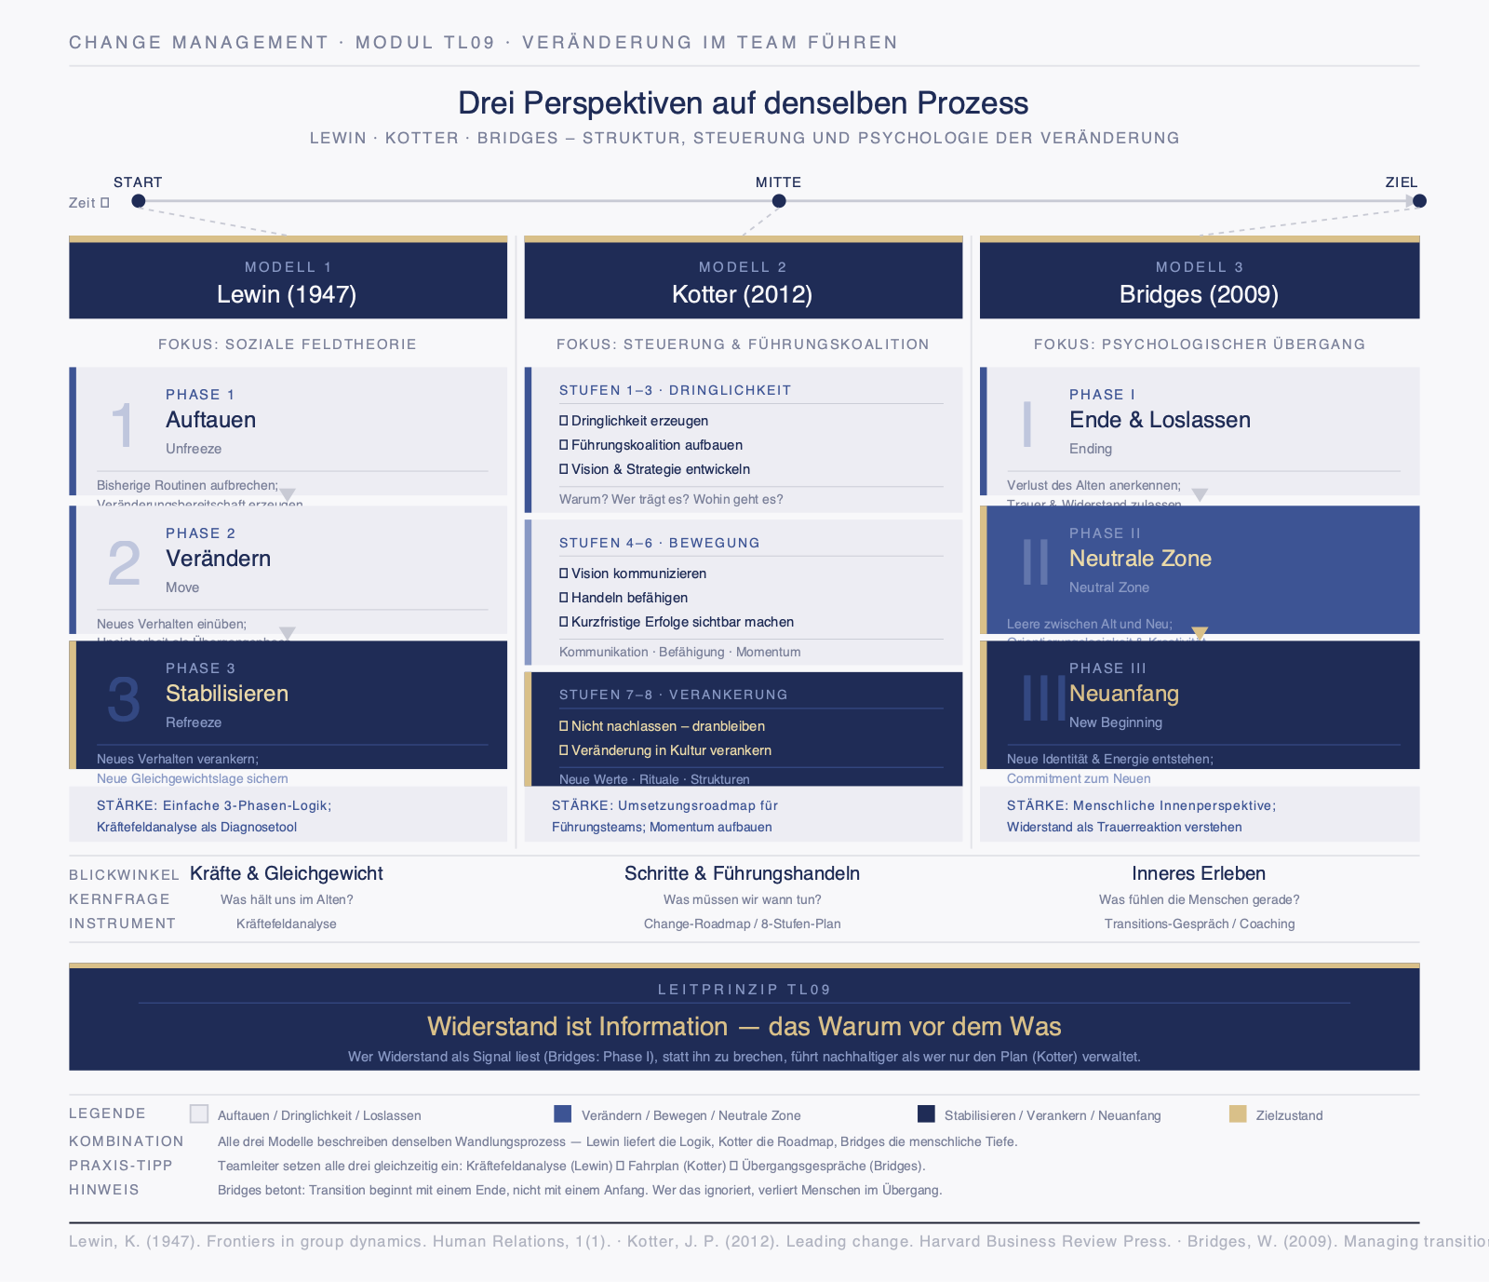
TL09 · SCHAUBILD
Kein Modell passt vollständig
FKB Campus · TL09
Schaubild

Slide 9
TL09 · ÜBERSICHT
Kotters Fehlerdiagnose: Welche Stufe fehlt – und was kostet das?
Stufe
1
2
3
4
6
8
FKB Campus · TL09
Übersicht
Notes:
Stufen 5 und 7 bewusst weggelassen – die sechs dargestellten haben den größten Praxisbezug für FK-Teams.
Frage nach AB-1 Schritt 2: Wenn Sie eine Rangliste machen müssten – welche Stufe hat die höchsten Kosten, wenn sie fehlt? Prioritätssetzung statt Vollständigkeit üben.
Überleitung zu Bridges: Kotter erklärt, was fehlt – Bridges erklärt, warum es fehlt.

Slide 10
TL09 · INHALT
Bridges trennt, was wir immer vermischen: Veränderung und Übergang
▸ Veränderung: das äußere Ereignis – schnell verordnet.
▸ Transition: der innere Prozess – nicht verordnbar.
▸ Endings: Verlust anerkennen, bevor Neues beginnt.
▸ Neutral Zone: Desorientierung ist normal – Halt geben.
▸ New Beginnings: Commitment, nicht nur Compliance.
FKB Campus · TL09
Notes:
Konkrete Frage an TN: Wer ist in Ihrem Team aktuell noch in der Endungs-Phase – und haben Sie das schon ausgesprochen?
TN sollen im Kopf konkrete Namen aus ihrem Team nennen – abstraktes Modelldenken verhindert die Dreyfus-Stufe-4-Leistung.
Grenze von Bridges benennen: erklärt individuelle Transition, wenig Orientierung für Teamdynamik.

Slide 11
THEORIE-INPUT II
Widerstand – Information statt Störung
Widerstandsdiagnose + Kommunikationsstrategie Warum vor Was
FKB Campus · TL09

Slide 12
TL09 · INHALT
Wer Widerstand wegdrückt, verliert das Systemgedächtnis seines Teams
▸ Unklare Information: das Warum nicht gehört oder nicht überzeugend.
▸ Legitime Einwände: Praktiker sehen Hindernisse, die die TL nicht sieht.
▸ Verlustangst: Routine, Status, Identität – real, nicht irrational.
▸ Vertrauensmangel: Skepsis auf Basis früherer Erfahrung – berechtigt.
▸ Compliance ohne Commitment entsteht aus überwundenem Widerstand.
FKB Campus · TL09
Notes:
Moderationskarten-Übung (anonym): gelb = legitimer Einwand, rot = verdeckte Angst. Trainer gibt zuerst ein Beispiel, bevor TN schreiben.
Wenn überwiegend rote Karten: explizit benennen – das ist eine Information über die Führungskultur, nicht über die Veränderung.
Widerstand im Seminarraum selbst (Change-Müdigkeit, Zynismus) direkt als Lehrstoff nutzen.
Moderation (HB Sec 3): Regieanweisung: Die Moderationskarten-Übung funktioniert nur, wenn der Trainer Anonymität garantiert. Karten nicht vorlesen, wenn TN zögern – zunächst selbst ein Beispiel geben (z. B.: „Gelbe Karte – legitimer Einwand: ‚Das Konzept passt nicht zu unserem Kundenstamm, wir haben 70 % Handwerker, keine Maschinenbauunternehmen.'"). Das entspannt die Gruppe. Moderationshinweis – Karten überwiegend rot (verdeckte Angst): Wenn die große Mehrheit der Karten der roten Kategorie zugeordnet wird, ist das selbst eine Information über die Führungskultur der Teilnehmer. Explizit benennen: „Das ist ein interessantes Muster – die meisten Beispiele beschreiben Angst, nicht sachliche Information. Das kann heißen, dass in Ihren Teams Einwände systemisch als Schwäche erlebt werden – und das ist selbst eine Führungsaufgabe." Anschließende Frage: „Was müsste sich in Ihrem Team ändern, damit ein Berater seinen Einwand als gelbe Karte formulieren kann?" So wird die Übung zum Spiegel der eigenen Führungskultur. Moderationshinweis – erkennbarer Personenbezug: Wenn eine anonyme Karte so konkret ist, dass die Gruppe (die sich kennt) eine bestimmte Person oder Situation erkennt: Karte nicht vorlesen, kommentarlos zur Seite legen und die Sache danach kurz mit dem betreffenden TN klären. Vertraulichkeit ist auch bei anonymen Karten nicht verhandelbar. Moderationshinweis: Widerstand, der im Seminarraum selbst auftritt (TN äußern Skepsis gegenüber den Modellen), ist didaktisch nutzbar: „Was Sie gerade sagen, ist genau das, was Widerstand im Team bedeutet. Was würde ich tun, wenn ich Ihr Teamleiter wäre?" – nicht als Konfrontation, sondern als Einladung zur Reflexion.

Slide 13
TL09 · INHALT
Warum vor Was – immer
▸ Warum jetzt? – Sinn, nicht nur Begründung.
▸ Was ändert sich? – Die drei Dinge, die jeden täglich betreffen.
▸ Wie gestalten wir es? – Was ist verhandelbar?
▸ Was bedeutet das für jeden Einzelnen? – Der meist ausgelassene Schritt.
▸ Informationsvakuum füllt der Flurfunk – nicht Schweigen.
FKB Campus · TL09
Notes:
Watzlawick: Man kann nicht nicht kommunizieren. Schweigen kommuniziert immer – meist das Falsche.
Häufigster Führungsfehler: das Was wird erklärt, das Warum als selbstverständlich vorausgesetzt.
Mezirow: Veränderung erfordert neue Deutungsrahmen – die entstehen durch Dialog, nicht durch Information.

Slide 14
THEORIE-INPUT III
Führungshaltung in Veränderung: Halt, Sinn, Ehrlichkeit
Drei Servant-Leadership-Haltungen für Change-Situationen
FKB Campus · TL09

Slide 15
TL09 · INHALT
Führen in Veränderung heißt: präsent sein, bevor man Antworten hat
▸ Halt geben: verlässlich und präsent – keine Pseudosicherheit.
▸ Sinn vermitteln: persönliche Überzeugung, nicht Weitergabe.
▸ Ehrlich kommunizieren: auch unbequeme Wahrheiten – auch über Unsicherheit.
▸ Transformational: individuelle Situation jedes Beraters verstehen.
▸ Sender-Fokus: „Ich habe erklärt.“ Empfänger-Fokus: „Was brauchen sie?
FKB Campus · TL09
Notes:
Greenleaf-Test für Veränderung: Verlässt der Berater das Gespräch mit mehr Orientierung – oder mit weniger?
Bass & Avolio: Inspirational Motivation + Individualized Consideration sind strukturelle Voraussetzungen für gelingende Veränderung.
Spannungsverhältnis benennen: Servant Leadership im Verbund – wenn die Veränderung nicht von mir gewählt wurde, sondern von Vorstand oder Atruvia. Wie bleibe ich glaubwürdig?

Slide 16
AB-1: FALLANALYSE (45 MIN.)
Praxisfall: Thomas und das neue Beratungskonzept
Drei Modelle scharf anwenden – Widerstand von Maria und Klaus einordnen
FKB Campus · TL09

Slide 17
TL09 · PRAXISFALL
Teamleiter Thomas – VR-Bank Musterregion eG, Firmenkunden-Team Mitte
AUSGANGSSITUATION
Der Vorstand beschließt ein strukturiertes Beratungskonzept: Gesprächsleitfaden in agree, 24-Stunden-Dokumentationspflicht, formalisierter Jahres-Review. Maria (22 J. Erfahrung) und Klaus (17 J.) sehen ihren Beziehungsansatz gefährdet und signalisieren Widerstand. In der ersten Teamsitzung sagt Maria öffentlich: „Ehrlich gesagt halte ich das für Aktionismus." Alle schauen auf Thomas.
FKB Campus · TL09
Fall zuerst lesen
Notes:
AB-1 Schritte 1–3: Einzelarbeit 15 Min., dann Plenumsdiskussion.
Fokus-Frage Schritt 2: Welche Kotter-Stufe hat den höchsten Kostenfaktor, wenn sie fehlt? Nicht: Welche fehlt alles.
Fokus-Frage Schritt 3 (Bridges): Was verliert Maria wirklich – und wie hätte Thomas das anerkennen können?
Frage 6 (öffentlicher Widerstand): Drei Reaktionen, die Thomas vermeiden muss – TN nennen sie zuerst, Trainer ergänzt.
Musterlösung nicht vorlesen – als Referenz nutzen, auf Basis echter TN-Antworten modifizieren.

Slide 18
EINZELARBEIT (30 MIN.) + KOLLEGIALE FALLBERATUNG (25 MIN.)
AB-2: Eigenes Veränderungsvorgehen entwerfen
Change-Story, Beteiligungsformat, Meilensteinplan, individuelle Begleitung
FKB Campus · TL09

Slide 19
TL09 · ARBEITSBLATT
AB-2: Eine Change-Story, die ein skeptischer Berater abnimmt
▸ Teil A: Change-Story – vier Fragen, kein Corporate-Vokabular.
▸ Teil B: Beteiligung – verhandelbar vs. nicht-verhandelbar klar trennen.
▸ Teil C: Meilensteinplan – mindestens ein Datum, ein Kommunikationspunkt.
▸ Teil D: Individuelle Begleitung – mindestens eine namentlich benannte Person.
▸ Kollegiale Fallberatung: Was überzeugt – welche Frage würde ein Skeptiker stellen?
→ Bearbeitung im Teilnehmer-Workbook (Arbeitsblatt mit Ausfüllfeldern)
FKB Campus · TL09
Notes:
Mindesttiefe klar machen: Kein Datum in Teil C = kein substanzielle Fallberatung. TN nach 15 Min. prüfen: Steht da ein Datum oder nur eine Phase?
Gruppen vorab einteilen – keine Selbstwahl (Grüppchenbildung vermeiden).
Fallberatungs-Takt: 4 Min. Präsentation, je 2 Min. Rückmeldung (Was überzeugt? Welche Frage fehlt? Was fehlt im Plan?).
Falls TN Situation zu vertraulich empfindet: Thomas/Team-Mitte als Projektionsfläche anbieten, Erkenntnisse mental übertragen.
Plenumssicherung (5 Min.): Welcher Fallberatungshinweis war am wertvollsten – und warum?
Moderation (HB Sec 3): Regieanweisung: Die drei Modelle nicht als gleichwertig behandeln. Lewin ist die kürzeste Einheit (Grundstruktur), Kotter die operativste (Checkliste), Bridges die emotional tiefste und für FK-Teamleiter in der Regel am stärksten überraschend. Den meisten Raum auf Bridges legen – Endings ist das, was in der Praxis am häufigsten übersprungen wird. Moderationshinweis Kotter-Analyse: Wenn TN AB-1 Schritt 2 bearbeiten und alle acht Stufen als defizitär markieren, ist das ein Signal, dass sie das Modell noch nicht als diagnostisches Werkzeug nutzen, sondern als Schulaufgabe. Nachfragen: „Wenn Sie eine Rangliste der Defizite machen müssten – welche Stufe hat die höchsten Kosten, wenn sie fehlt?" Ziel: Prioritätensetzung statt Vollständigkeitssicherung. Moderationshinweis Bridges: TN sollen konkrete Namen aus dem Praxisfall Thomas / Team Mitte nennen, wenn sie Bridges anwenden: „Wer ist in der Endungs-Phase – Maria oder Klaus?" Abstraktes Modelldenken verhindert die Dreyfus-Stufe-4-Leistung; konkrete Personendiagnose erzwingt sie.

Slide 20
ABSCHLUSS
Transfer: Drei Aufgaben, eine Verpflichtung
Selbstverpflichtung – Brücke TL10
FKB Campus · TL09

Slide 21
TL09 · INHALT
Drei Transferaufgaben für die nächsten vier Wochen
▸ 1: Change-Diagnose – aktuelle Veränderung mit drei Modellen analysieren.
▸ 2: Change-Story entwickeln und mit dem stärksten Widerstand testen.
▸ 3: Meilensteinplan dem Meinungsführer als Work-in-Progress vorstellen.
FKB Campus · TL09
Notes:
Transferaufgabe auf Moderationskarte schreiben – TN nehmen sie mit.
Jeden TN einen konkreten ersten Schritt mit Datum benennen lassen.
Selbstcheck (Sec 5): in Stille ausfüllen, ca. 3 Min.
Brücke TL10: Wer Veränderung auf Teamebene gestalten kann, ist bereit für Führen in Unsicherheit auf Organisationsebene.

Slide 22
TL09 · INHALT
Modelle sind Linsen – das Urteil liegt bei Ihnen
▸ Lewin: Unfreeze-Phase ist Führungsarbeit, kein Vorlauf.
▸ Kotter: Fehlerdiagnose – welche Stufe hat den höchsten Kostenfaktor?
▸ Bridges: Endings brauchen Zeit – Transition ist nicht verordnbar.
▸ Widerstand: Information vor Überwältigung.
▸ Dreyfus-Stufe 4: Modell als Werkzeug, nicht als Schablone.
FKB Campus · TL09
Notes:
Abschlussrunde (1 Satz pro TN): Was nehme ich mit?
Reflexionsfrage: Welche Change-Situation in Ihrem Team haben Sie heute noch nicht vollständig verstanden – und was ist Ihr erster Schritt morgen früh?
Feedbackbogen L1: 3 Minuten, nicht als Add-on behandeln.
Moderation (HB Sec 3): Regieanweisung: Die drei Modelle nicht als gleichwertig behandeln. Lewin ist die kürzeste Einheit (Grundstruktur), Kotter die operativste (Checkliste), Bridges die emotional tiefste und für FK-Teamleiter in der Regel am stärksten überraschend. Den meisten Raum auf Bridges legen – Endings ist das, was in der Praxis am häufigsten übersprungen wird. Moderationshinweis Kotter-Analyse: Wenn TN AB-1 Schritt 2 bearbeiten und alle acht Stufen als defizitär markieren, ist das ein Signal, dass sie das Modell noch nicht als diagnostisches Werkzeug nutzen, sondern als Schulaufgabe. Nachfragen: „Wenn Sie eine Rangliste der Defizite machen müssten – welche Stufe hat die höchsten Kosten, wenn sie fehlt?" Ziel: Prioritätensetzung statt Vollständigkeitssicherung. Moderationshinweis Bridges: TN sollen konkrete Namen aus dem Praxisfall Thomas / Team Mitte nennen, wenn sie Bridges anwenden: „Wer ist in der Endungs-Phase – Maria oder Klaus?" Abstraktes Modelldenken verhindert die Dreyfus-Stufe-4-Leistung; konkrete Personendiagnose erzwingt sie.

